Slide 1

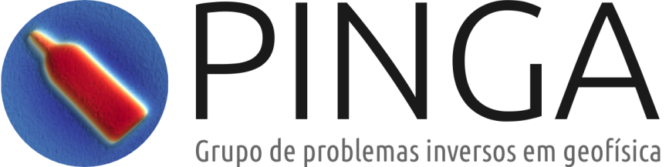


Camada equivalente aplicada ao processamento e interpretação de dados de campos potenciais
Vanderlei C. Oliveira Jr.
2016

Slide 2
Distúrbio de gravidade (Descrição qualitativa)
Vanderlei C. Oliveira Jr.
2016

Slide 3
A técnica da camada equivalente também pode ser aplicada pra processar e interpretar dados gravimétricos

Slide 4
A técnica da camada equivalente também pode ser aplicada pra processar e interpretar dados gravimétricos
Há diferentes tipos de dados gravimétricos e isso faz com que seja necessário definirmos qual é o mais apropriado para nós

Slide 5
Historicamente, os principais dados gravimétricos utilizados por geofísicos para estimar distribuições de densidade em subsuperfície são as anomalias de gravidade

Slide 6
Historicamente, os principais dados gravimétricos utilizados por geofísicos para estimar distribuições de densidade em subsuperfície são as anomalias de gravidade
Há diferentes tipos de anomalias de gravidade, tais como anomalia Bouguer, anomalia ar-livre e anomalia isostática
Blakely (1996)
Hofmann-Wellenhof e Moritz (2005)
Nabighian et al. (2005)

Slide 7
Em nosso estudo, contudo, utilizaremos outra quantidade como dado gravimétrico: o distúrbio de gravidade
Hofmann-Wellenhof e Moritz (2005)

Slide 8
Em nosso estudo, contudo, utilizaremos outra quantidade como dado gravimétrico: o distúrbio de gravidade
Para fins geofísicos, o distúrbio de gravidade é conceitualmente mais adequado do que anomalias de gravidade
Li e Götze (2001)
Fairhead et al. (2003)
Hackney et al. (2003)

Slide 9
O distúrbio de gravidade é uma quantidade muito conhecida na geodesia, mas parece ser menos conhecida em geofísica
Hackney et al. (2003)

Slide 10
O distúrbio de gravidade é uma quantidade muito conhecida na geodesia, mas parece ser menos conhecida em geofísica
Nesse sentido, é necessário definir o distúrbio de gravidade e a sua diferença em relação as anomalias de gravidade
Hackney et al. (2003)

Slide 11
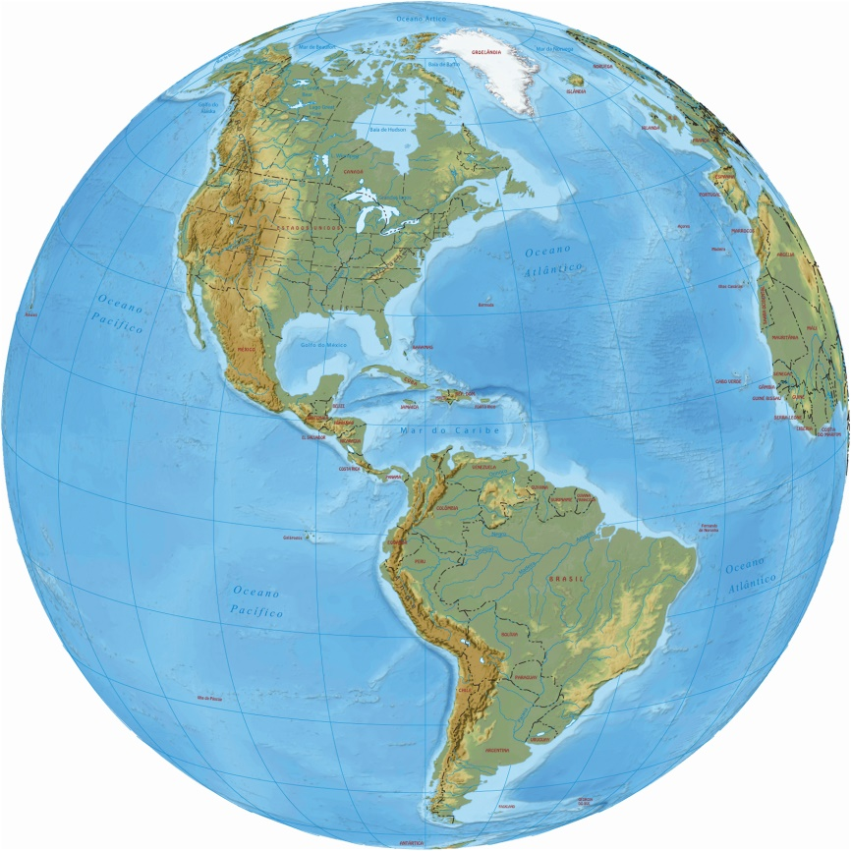
Considere um corpo com massa unitária parado sobre a superfície da Terra
http://www.guiageo-americas.com/mapas/globo-america.htm

Slide 12
Considere um corpo com massa unitária parado sobre a superfície da Terra
Este corpo experimenta uma força gravitacional e uma força† centrífuga. A resultante destas duas “forças” é chamada vetor gravidade‡ e sua amplitude é chamada, simplesmente, gravidade‡ (Hofmann-Wellenhof and Moritz, 2005).
http://www.guiageo-americas.com/mapas/globo-america.htm
† De fato, isso não é uma força (Symon, 1971, p. 279)
‡ Em física, a terminologia pode ser diferente (Symon, 1971, p. 280)

Slide 13
Considere um corpo com massa unitária parado sobre a superfície da Terra
Este corpo experimenta uma força gravitacional e uma força† centrífuga. A resultante destas duas “forças” é chamada vetor gravidade‡ e sua amplitude é chamada, simplesmente, gravidade‡ (Hofmann-Wellenhof and Moritz, 2005).
Componente centrífuga
Componente gravitacional
Vetor gravidade
http://www.guiageo-americas.com/mapas/globo-america.htm
† De fato, isso não é uma força (Symon, 1971, p. 279)
‡ Em física, a terminologia pode ser diferente (Symon, 1971, p. 280)

Slide 14
Considere um corpo com massa unitária parado sobre a superfície da Terra
Este corpo experimenta uma força gravitacional e uma força† centrífuga. A resultante destas duas “forças” é chamada vetor gravidade‡ e sua amplitude é chamada, simplesmente, gravidade‡ (Hofmann-Wellenhof and Moritz, 2005).
No caso de gravimetria em plataformas móveis (aviões, helicópteros, navios), há outros efeitos não-gravitacionais produzidos pelo movimento do veículo, tais como a força† de Coriolis e vibrações de alta frequência (Symon, 1971; Glennie et al., 2000; Nabighian et al., 2005; Baumann et al., 2012).
http://www.guiageo-americas.com/mapas/globo-america.htm
† De fato, isso não é uma força (Symon, 1971, p. 279)
‡ Em física, a terminologia pode ser diferente (Symon, 1971, p. 280)

Slide 15
Geofísicos estão interessados, geralmente, na componente gravitacional da gravidade, que está relaciona às variações na distribuição interna de densidade da Terra.

Slide 16
Geofísicos estão interessados, geralmente, na componente gravitacional da gravidade, que está relaciona às variações na distribuição interna de densidade da Terra.
Para isolar esta componente, é necessário remover os efeitos não-gravitacionais produzidos pelo movimento do veículo (avião, helicóptero navio) e também variações temporais produzidas pela atração luni-solar, deriva instrumental e variações da pressão atmosférica.

Slide 17
Geofísicos estão interessados, geralmente, na componente gravitacional da gravidade, que está relaciona às variações na distribuição interna de densidade da Terra.
Para isolar esta componente, é necessário remover os efeitos não-gravitacionais produzidos pelo movimento do veículo (avião, helicóptero navio) e também variações temporais produzidas pela atração luni-solar, deriva instrumental e variações da pressão atmosférica.
Se estes efeitos forem removidos de forma adequada, podemos considerar que a gravidade observada é soma de uma componente normal e uma pequena parcela puramente gravitacional, que é produzida por variações de densidade em subsuperfície.

Slide 18
Geofísicos estão interessados, geralmente, na componente gravitacional da gravidade, que está relaciona às variações na distribuição interna de densidade da Terra.
Para isolar esta componente, é necessário remover os efeitos não-gravitacionais produzidos pelo movimento do veículo (avião, helicóptero navio) e também variações temporais produzidas pela atração luni-solar, deriva instrumental e variações da pressão atmosférica.
Se estes efeitos forem removidos de forma adequada, podemos considerar que a gravidade observada é soma de uma componente normal e uma pequena parcela puramente gravitacional, que é produzida por variações de densidade em subsuperfície.
Isolar esta pequena parcela do campo de gravidade é um dos principais desafios em geofísica aplicada (Blakely, 1996).

Slide 19


Tradicionalmente, a Terra é aproximada por um elipsoide com as seguintes características:
origem $O$ no centro de massa da Terra;
Semieixo menor $b$ coincidente com o eixo médio de rotação da Terra
simetria em torno do semieixo menor $b$ e do plano equatorial;
mesma massa da Terra (a distribuição interna de massa é indefinida!);
mesma velocidade de rotação da Terra;
superfície limitante determinada por uma das equipotenciais do seu próprio campo de gravidade.
$$O$$

Slide 20



Tradicionalmente, a Terra é aproximada por um elipsoide com as seguintes características:
origem $O$ no centro de massa da Terra;
Semieixo menor $b$ coincidente com o eixo médio de rotação da Terra
simetria em torno do semieixo menor $b$ e do plano equatorial;
mesma massa da Terra (a distribuição interna de massa é indefinida!);
mesma velocidade de rotação da Terra;
superfície limitante determinada por uma das equipotenciais do seu próprio campo de gravidade.
$$b$$
$$O$$
$$a$$
$$a$$

Slide 21
Tradicionalmente, a Terra é aproximada por um elipsoide com as seguintes características:
origem $O$ no centro de massa da Terra;
Semieixo menor $b$ coincidente com o eixo médio de rotação da Terra
simetria em torno do semieixo menor $b$ e do plano equatorial;
mesma massa da Terra (a distribuição interna de massa é indefinida!);
mesma velocidade de rotação da Terra;
superfície limitante determinada por uma das equipotenciais do seu próprio campo de gravidade.
$$b$$
$$O$$
$$a$$
$$a$$

Slide 22
Tradicionalmente, a Terra é aproximada por um elipsoide com as seguintes características:
origem $O$ no centro de massa da Terra;
Semieixo menor $b$ coincidente com o eixo médio de rotação da Terra
simetria em torno do semieixo menor $b$ e do plano equatorial;
mesma massa da Terra (a distribuição interna de massa é indefinida!);
mesma velocidade de rotação da Terra;
superfície limitante determinada por uma das equipotenciais do seu próprio campo de gravidade.
$$b$$
$$O$$
$$a$$
$$a$$

Slide 23
Tradicionalmente, a Terra é aproximada por um elipsoide com as seguintes características:
origem $O$ no centro de massa da Terra;
Semieixo menor $b$ coincidente com o eixo médio de rotação da Terra
simetria em torno do semieixo menor $b$ e do plano equatorial;
mesma massa da Terra (a distribuição interna de massa é indefinida!);
mesma velocidade de rotação da Terra;
superfície limitante determinada por uma das equipotenciais do seu próprio campo de gravidade.
$$b$$
$$O$$
$$a$$
$$a$$

Slide 24
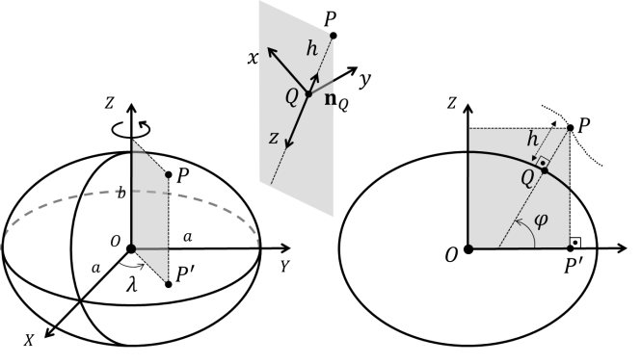
Note a semelhança entre este elipsoide e aquele utilizado como referência para o sistema de coordenadas geodésicas!
Tradicionalmente, a Terra é aproximada por um elipsoide com as seguintes características:
origem $O$ no centro de massa da Terra;
Semieixo menor $b$ coincidente com o eixo médio de rotação da Terra
simetria em torno do semieixo menor $b$ e do plano equatorial;
mesma massa da Terra (a distribuição interna de massa é indefinida!);
mesma velocidade de rotação da Terra;
superfície limitante determinada por uma das equipotenciais do seu próprio campo de gravidade.
$$b$$
$$O$$
$$a$$
$$a$$

Slide 25
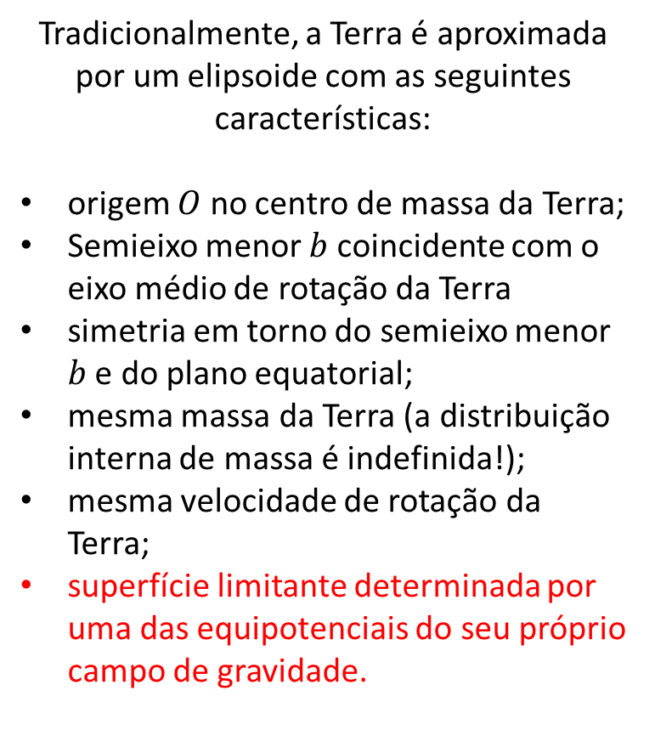
Tradicionalmente, a Terra é aproximada por um elipsoide com as seguintes características:
origem $O$ no centro de massa da Terra;
Semieixo menor $b$ coincidente com o eixo médio de rotação da Terra
simetria em torno do semieixo menor $b$ e do plano equatorial;
mesma massa da Terra (a distribuição interna de massa é indefinida!);
mesma velocidade de rotação da Terra;
superfície limitante determinada por uma das equipotenciais do seu próprio campo de gravidade.
$$b$$
$$O$$
$$a$$
$$a$$

Slide 26
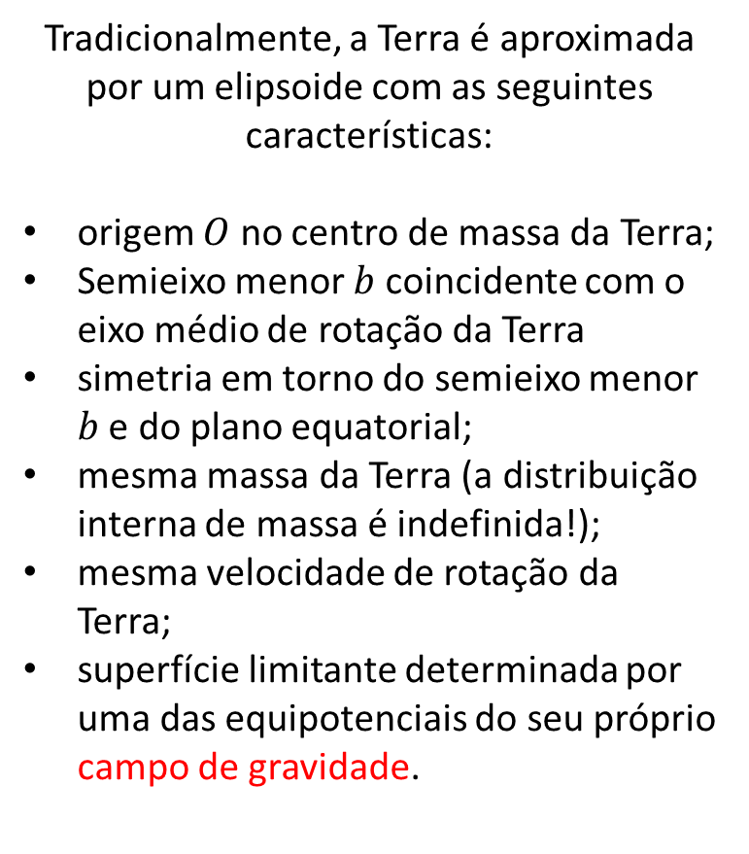
Tradicionalmente, a Terra é aproximada por um elipsoide com as seguintes características:
origem $O$ no centro de massa da Terra;
Semieixo menor $b$ coincidente com o eixo médio de rotação da Terra
simetria em torno do semieixo menor $b$ e do plano equatorial;
mesma massa da Terra (a distribuição interna de massa é indefinida!);
mesma velocidade de rotação da Terra;
superfície limitante determinada por uma das equipotenciais do seu próprio campo de gravidade.
$$b$$
$$O$$
$$a$$
$$a$$
Sim! Este modelo produz um campo de gravidade que tem o mesmo significado anterior e, portanto, tem uma componente gravitacional e outra centrífuga

Slide 27
Hofmann-Wellenhof e Moritz (2005)
Vanicek e Krakiwsky (1987)
Modelo de Terra Normal
Tradicionalmente, a Terra é aproximada por um elipsoide com as seguintes características:
origem $O$ no centro de massa da Terra;
Semieixo menor $b$ coincidente com o eixo médio de rotação da Terra
simetria em torno do semieixo menor $b$ e do plano equatorial;
mesma massa da Terra (a distribuição interna de massa é indefinida!);
mesma velocidade de rotação da Terra;
superfície limitante determinada por uma das equipotenciais do seu próprio campo de gravidade.
$$b$$
$$O$$
$$a$$
$$a$$
Gravidade normal

Slide 28
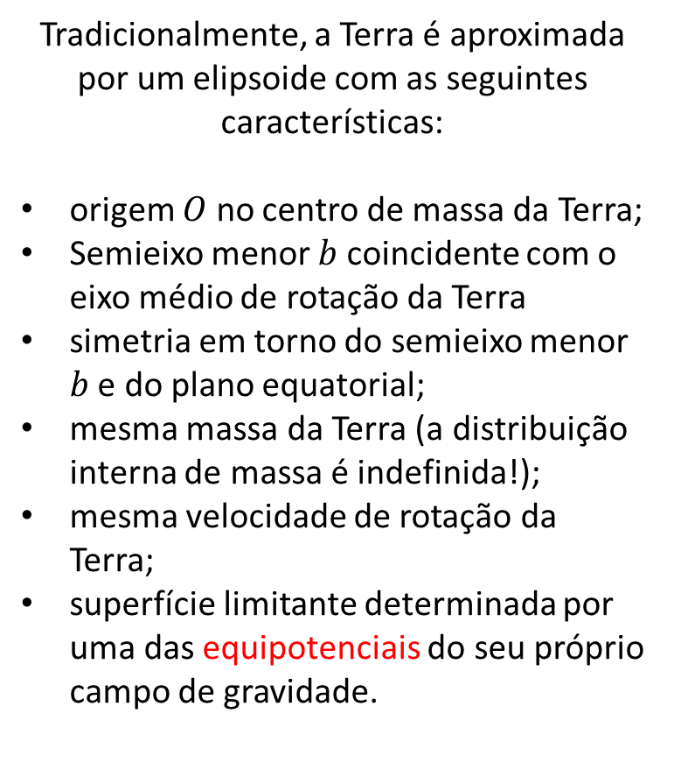
Hofmann-Wellenhof e Moritz (2005)
Vanicek e Krakiwsky (1987)
Modelo de Terra Normal
Tradicionalmente, a Terra é aproximada por um elipsoide com as seguintes características:
origem $O$ no centro de massa da Terra;
Semieixo menor $b$ coincidente com o eixo médio de rotação da Terra
simetria em torno do semieixo menor $b$ e do plano equatorial;
mesma massa da Terra (a distribuição interna de massa é indefinida!);
mesma velocidade de rotação da Terra;
superfície limitante determinada por uma das equipotenciais do seu próprio campo de gravidade.
$$b$$
$$O$$
$$a$$
$$a$$
Hein?!
Gravidade normal

Slide 29



$$Z$$
$$b$$
$$O$$
$$a$$
$$a$$
$$Y$$
$$X$$
Considere um sistema Cartesiano geocêntrico

Slide 30




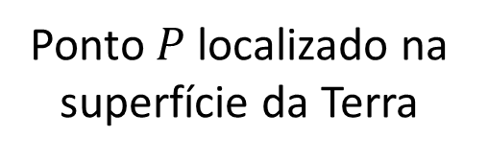


Ponto $P$ localizado na superfície da Terra
$$Z$$
$$Z$$
$$P$$
$$P$$
$$b$$
$$O$$
$$a$$
$$O$$
$$a$$
$$P^{′}$$
$$Y$$
$$P^{′}$$
$$X$$

Slide 31
$$Z$$
$$Z$$
$$P$$
Montanha
$$P$$
$$b$$
Oceano
$$O$$
$$a$$
$$O$$
$$a$$
$$P^{′}$$
$$Y$$
Bacia
Intrusão
Oceano
$$X$$

Slide 32
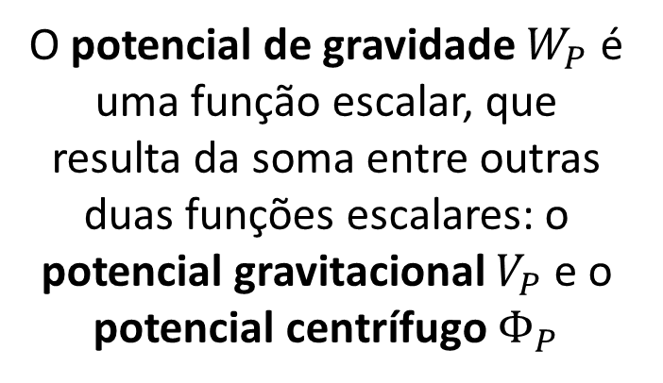

O potencial de gravidade $W_{P}$ é uma função escalar, que resulta da soma entre outras duas funções escalares: o potencial gravitacional $V_{P}$ e o potencial centrífugo $Φ_{P}$
$$Z$$
$$P$$
Montanha
Oceano
$$O$$
Bacia
Intrusão
Oceano
$$W_{P}=V_{P}+Φ_{P}$$

Slide 33


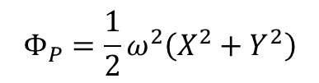
O potencial de gravidade $W_{P}$ é uma função escalar, que resulta da soma entre outras duas funções escalares: o potencial gravitacional $V_{P}$ e o potencial centrífugo $Φ_{P}$
$$Z$$
$$ω$$
$$P$$
$$\sqrt{X^{2}+Y^{2}}$$
$$O$$
$$W_{P}=V_{P}+Φ_{P}$$
$$Φ_{P}=\frac{1}{2}ω^{2}\left(X^{2}+Y^{2}\right)$$

Slide 34


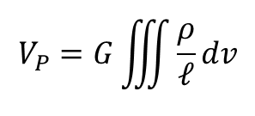


O potencial de gravidade $W_{P}$ é uma função escalar, que resulta da soma entre outras duas funções escalares: o potencial gravitacional $V_{P}$ e o potencial centrífugo $Φ_{P}$
$$Z$$
$$ω$$
$$P$$
$$\sqrt{X^{2}+Y^{2}}$$
$$dv$$
$$ℓ$$
$$(X^{′},Y^{′},Z^{′})$$
$$O$$
$$W_{P}=V_{P}+Φ_{P}$$
$$Φ_{P}=\frac{1}{2}ω^{2}\left(X^{2}+Y^{2}\right)$$
$$V_{P}=G\iiint{\frac{ρ}{ℓ}dv}$$
$$ℓ=\sqrt{{\left(X−X^{′}\right)}^{2}+{\left(Y−Y^{′}\right)}^{2}+{\left(Z−Z^{′}\right)}^{2}}$$

Slide 35
O potencial de gravidade $W_{P}$ é uma função escalar, que resulta da soma entre outras duas funções escalares: o potencial gravitacional $V_{P}$ e o potencial centrífugo $Φ_{P}$
$$Z$$
$$ω$$
$$P$$
$$\sqrt{X^{2}+Y^{2}}$$
$$dv$$
$$ℓ$$
$$(X^{′},Y^{′},Z^{′})$$
$$O$$
$$W_{P}=V_{P}+Φ_{P}$$
$$Φ_{P}=\frac{1}{2}ω^{2}\left(X^{2}+Y^{2}\right)$$
$$V_{P}=G\iiint{\frac{ρ}{ℓ}dv}$$
$$ℓ=\sqrt{{\left(X−X^{′}\right)}^{2}+{\left(Y−Y^{′}\right)}^{2}+{\left(Z−Z^{′}\right)}^{2}}$$

Slide 36
Referências
Baumann, H., E. Klingelé, and I. Marson, 2012, Absolute airborne gravimetry: a feasibility study: Geophysical Prospecting, 60, 361-372. DOI: 10.1111/j.1365-2478.2011.00987.x.
Blakely, R. J., 1996, Potential theory in gravity and magnetic applications: Cambridge University Press.
Fairhead, J. D., C. M. Green, e D. Blitzkow, 2003, The use of gps in gravity surveys: The Leading Edge, 22, 954-959. DOI: 10.1190/1.1623636.
Glennie, C. L., K. P. Schwarz, A. M. Bruton, R. Forsberg, A. V. Olesen, e K. Keller, 2000, A comparison of stable platform and strapdown airborne gravity: Journal of Geodesy, 74, 383-389. DOI: 10.1007/s001900000082.
Hackney, R. I., e W. E. Featherstone, 2003, Geodetic versus geophysical perspectives of the gravity anomaly: Geophysical Journal International, 154, 35-43. DOI: 10.1046/j.1365-246X.2003.01941.x.
Hofmann-Wellenhof, B. e H. Moritz, 2005, Physical Geodesy. Springer.
Li, X., e H. J. Götze, 2001, Ellipsoid, geoid, gravity, geodesy, and geophysics: Geophysics, 66, 1660-1668. DOI: 10.1190/1.1487109.
Nabighian, M. N., M. E. Ander, V. J. S. Grauch, R. O. Hansen, T. R. LaFehr, Y. Li, W. C. Pearson, J. W. Peirce, J. D. Phillips e M. E. Ruder, 2005, 75th Anniversary - Historical development of the gravity method in exploration. Geophysics, 70(6), p. 63ND–89ND. DOI: 10.1190/1.2133785.
Symon, K. R., 1971, Mechanics: Addison-Wesley; 3rd edition, ISBN-13: 978-0201073928.
Vanícek, P., e E. J. Krakiwsky, 1987, Geodesy: The concepts, second edition: Elsevier Science.

